Slide 1

SMART STOVE
Fernando Mauricio Gómez Santos (201901849)
Gabriel Orlando Ajsivinac Xicay(201213010)
Joshua Estuardo Franco Equité(201708845) 08/05/2022

Slide 2
BIOGAS
¿QUÉ ES?
El biogás es un gas que se genera en medios naturales o en dispositivos específicos, por las reacciones de biodegradación de materia orgánica, mediante la acción de microorganismos (bacterias metanogénicas, etc.), y otros factores, en ausencia de oxígeno (esto es, en un ambiente anaeróbico).
¿CÓMO SE PRODUCE?
La producción de este gas consta de una cámara donde se incorporan los residuos orgánicos como: los restos de comida y cosechas que generalmente son desechados a las canecas para basura sin conocer la ventaja que tienen, pues al darles un buen manejo pueden generar energía eléctrica reconociendo que son recursos óptimos para su aprovechamiento.

Slide 3

PROTOTIPO FINAL

Slide 4
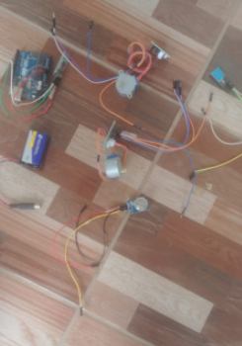
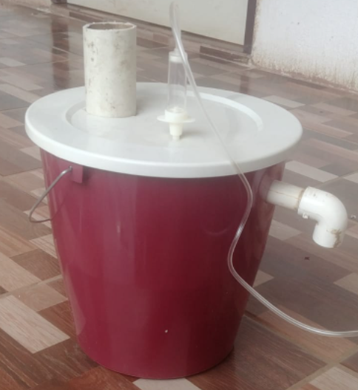
PARTES

Slide 5
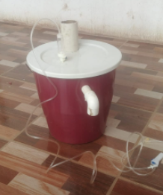
PARTES

Slide 6
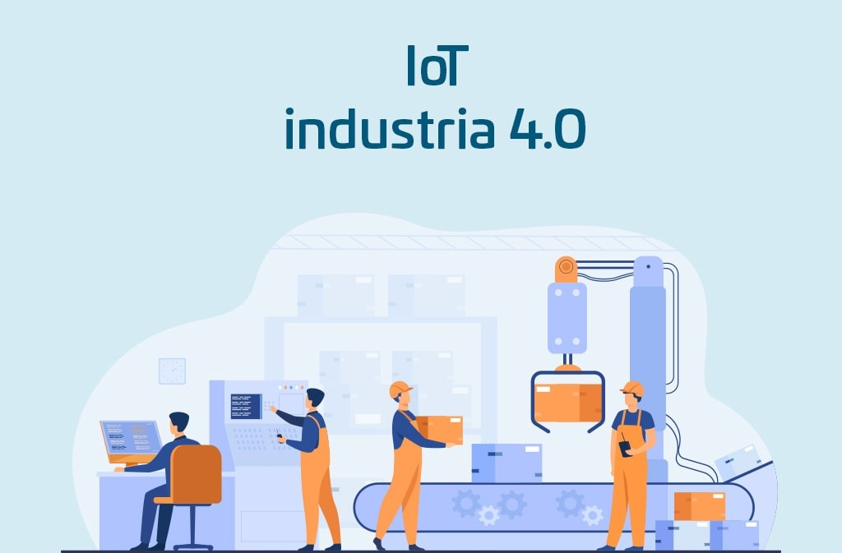
USO INDUSTRIAL
Una de las principales aplicaciones IoT tiene que ver con la gestión automatizada de equipos, de modo que a través de un sistema centralizado es posible controlar y monitorear todos los procesos de una empresa.
La capacidad de control remoto a través de equipos y software digitales implica de igual modo que es posible controlar varias plantas situadas en diferentes puntos geográficos.
Esto da a las empresas una capacidad no vista hasta ahora de observar los avances en su producción a tiempo real, a la par que analizar los datos históricos que obtengan sobre sus procesos. El objetivo de recopilar y utilizar estos datos es dar pie a la mejora de procesos y generar un entorno en el que las decisiones basadas en información sean prioritarias.

Slide 7
RESULTADO

Slide 8
REDES NEURONALES
Algunas de las ventajas que ofrece el biogas son:
• Es útil, económico e ideal para lugares donde no llega el gas natural de red, por ejemplo sitios agrícolas, emprendimientos industriales y otros lugares que además de usar un producto natural estarán ayudando en gran medida al medio ambiente.
• Permite reducir la cantidad de residuos sólidos urbanos que pueden ser tratados de una manera eficaz con ayuda de las canecas para reciclar. Al disminuir estos residuos se generan nuevos que a su vez permiten ser renovables.
• Puede ser utilizado con fines domésticos, pero para ello es necesario contar con una cantidad constante de estos residuos para poder generar el gas.

